Slide 1
Blogger-center Платформа для ведения тематических блогов
Модуль 3: Отчёты, экспорт данных и администрирование
Выполнил:
Гармонов Родион Андреевич ПИб-242
Ссылка на репозиторий:
r0de0-student/BloGGer-CenteR: Веб-приложение для блогов, статей

Slide 2
Пользователи и роли
Роль | Права и назначение
Администратор | Управление пользователями (блокировка/разблокировка), просмотр всех отчётов, выгрузка в Excel/Word
Автор | Создание блога, публикация статей, просмотр личной статистики, комментирование и обсуждение статей
Особенности:
При регистрации пользователь автоматически получает роль автора
Администратор создаётся вручную через БД
Все действия защищены проверкой прав доступа
2

Slide 3
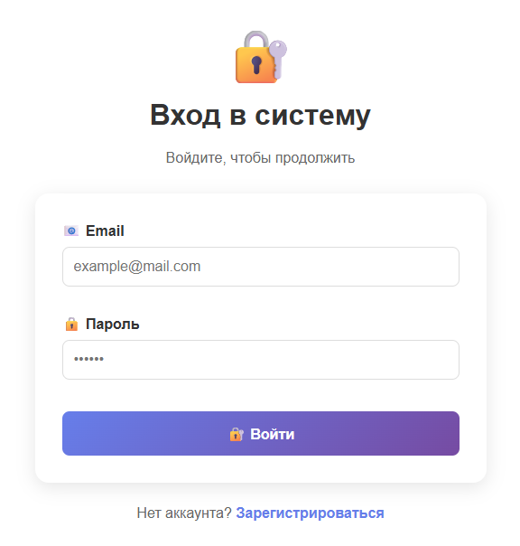
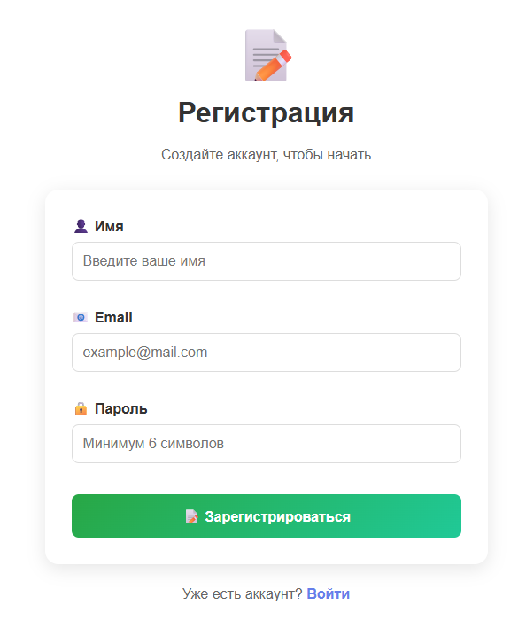
Форма авторизации страницы входа
Особенности:
Валидация email и пароля
Хеширование пароля (bcrypt)
Блокировка после неудачных попыток
3

Slide 4
Форма авторизации страницы регистрации
Особенности:
Проверка имени, email и длины пароля, больше 6 символов
Автоматическое присвоение роли «автор» для регистрирующего аккаунт
4

Slide 5
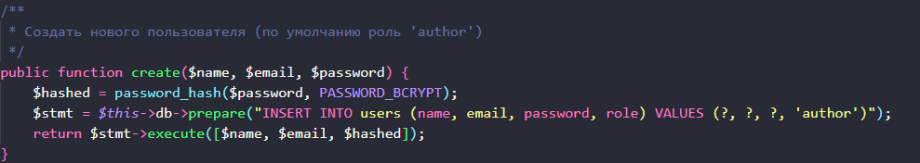
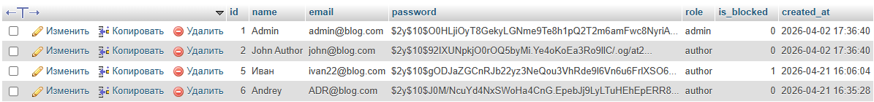
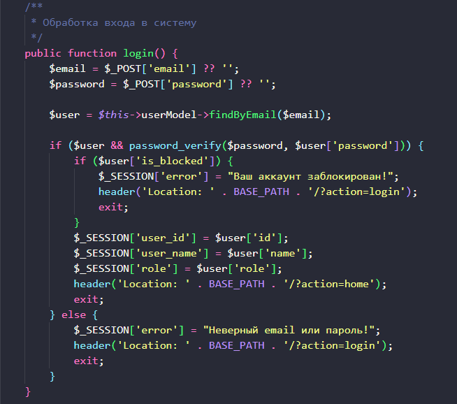
Хеширование пароля (model/user.php)
Ниже показано как выглядит хеширование в столбце «password»
5

Slide 6
Хеширование пароля (controllers/authcontroller.php)
6

Slide 7
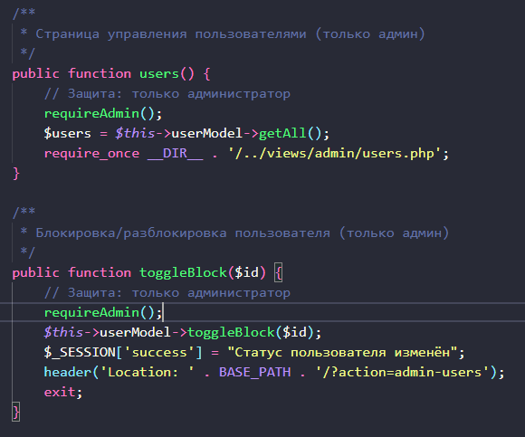
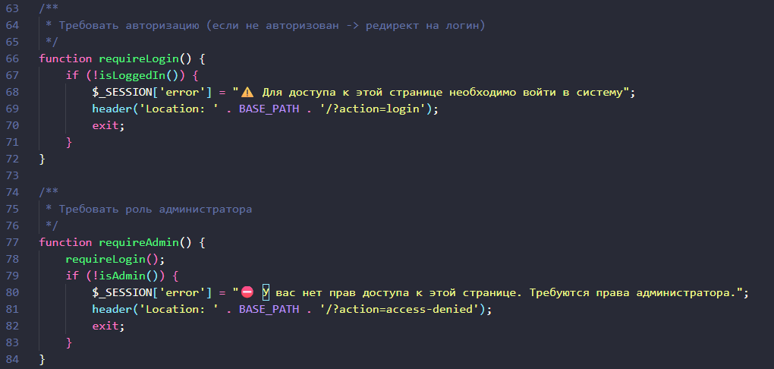
Проверка авторизации (config/auth.php)
7

Slide 8
Проверка авторизации (controllers/AdminController.php)
8

Slide 9
Описание отчётов
№ | Отчет | Описание | Доступ
1 | Пользователи системы | Список всех пользователей с ролями, статусом и датой регистрации | Админ
2 | Статьи и просмотры | Все статьи с авторами, блогами, просмотрами и датой публикации | Админ
3 | Топ блогов | Рейтинг блогов по количеству статей и просмотров | Админ
4 | Моя статистика | Персональная статистика автора (блоги, статьи, просмотры, комментарии) | Админ, автор
9

Slide 10
Алгоритм формирования отчётов
1. Контроллер получает данные из модели (Report.php)
2. Модель выполняет SQL-запрос с JOIN-таблиц
3. Данные передаются в View для отображения
4. Админ может выгрузить отчёт в Excel или Word
10

Slide 11
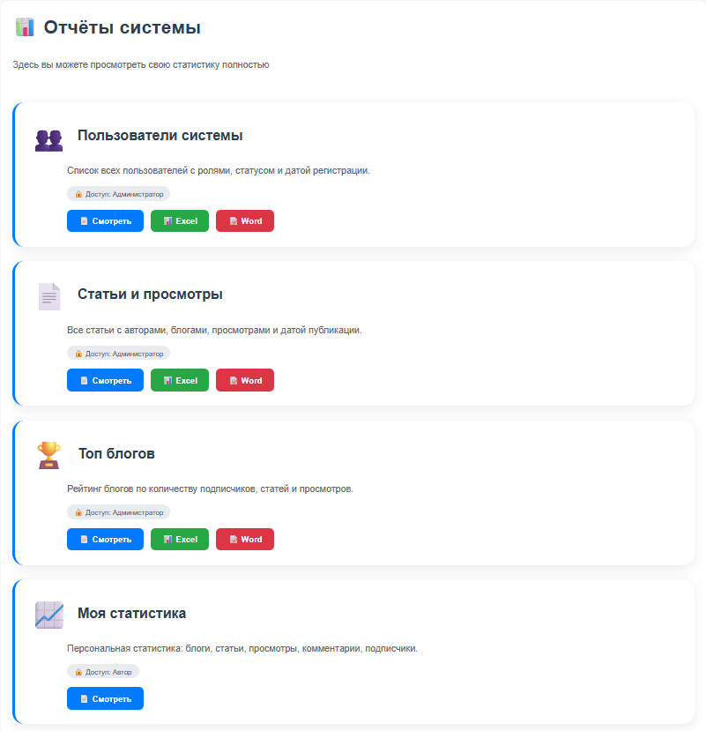
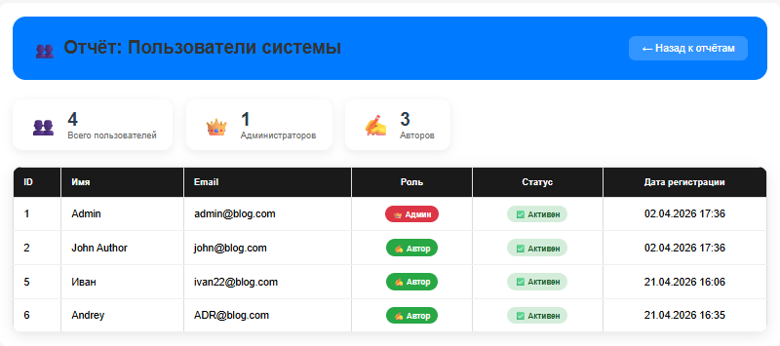
Скриншоты страниц отчётов
Главная страница отчетов:
11

Slide 12
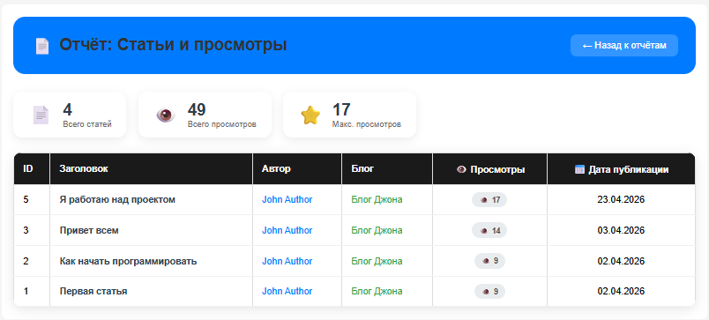
Скриншоты страниц отчётов
Отчёт "Пользователи системы":
12

Slide 13
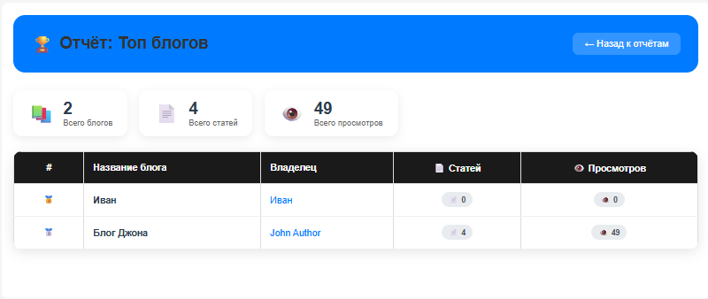
Скриншоты страниц отчётов
Отчёт «Статьи и просмотры":
13

Slide 14
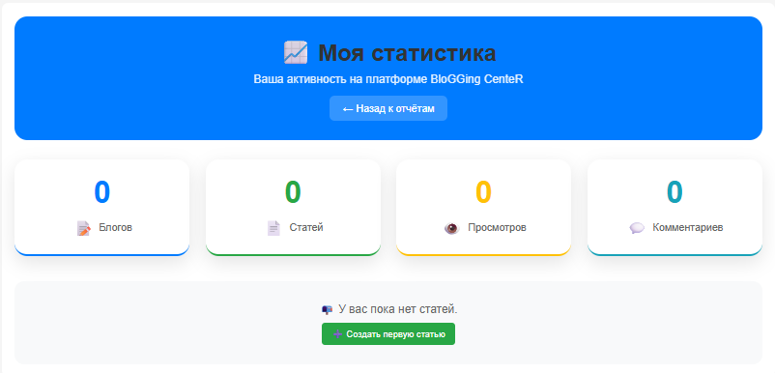
Скриншоты страниц отчётов
Отчёт «Топ блогов":
14

Slide 15
Скриншоты страниц отчётов
Моя статистика:
15

Slide 16
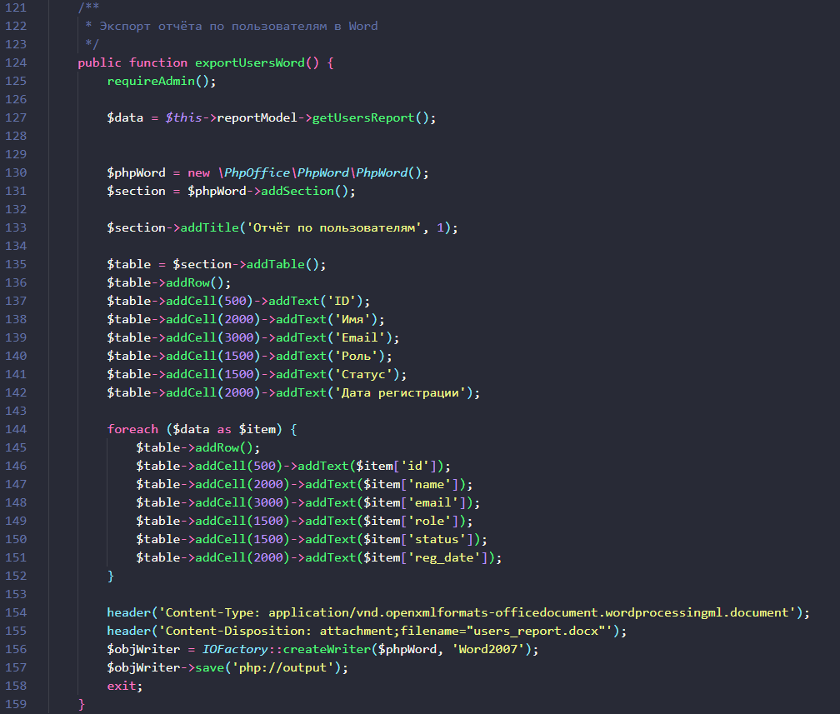
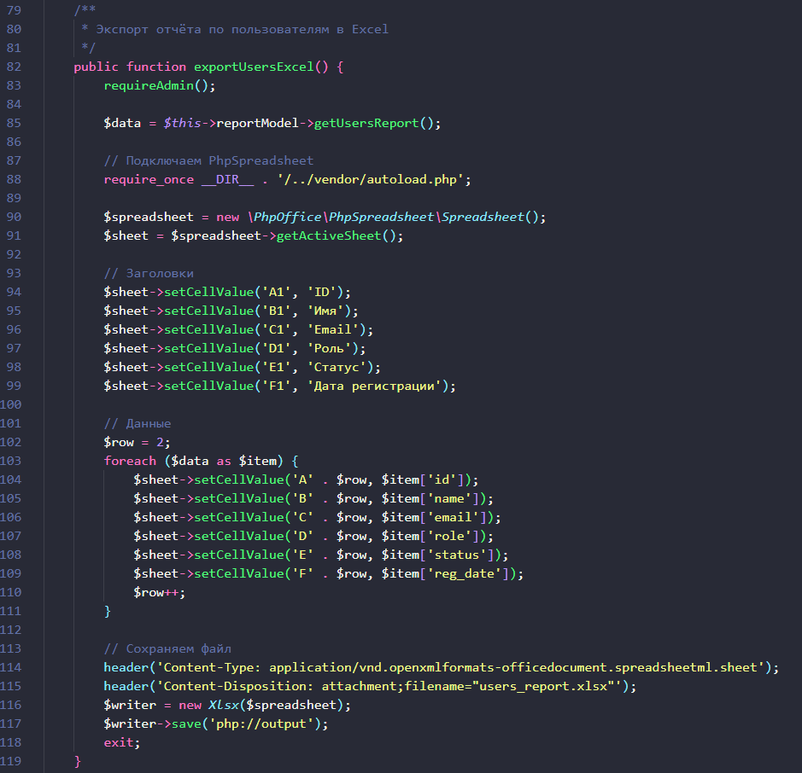
Формирование и выгрузка отчётов (controllers/ReportController.php)
Пример для Excel
16

Slide 17
Формирование и выгрузка отчётов (controllers/ReportController.php)
Пример для Word
17

Slide 18
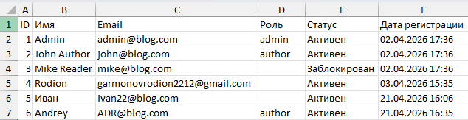
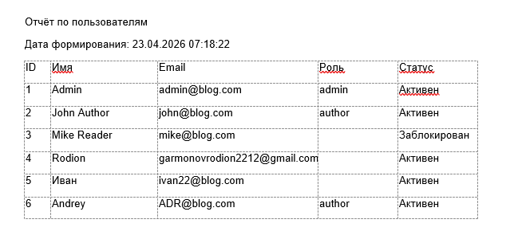
Скриншоты выгруженных отчётов
18

Slide 19
Распределение обязанностей
Участник | Роль | Выполненные задачи
Гармонов Р.А. | Разработчик проекта | Модель Report.php (методы отчётов) Контроллер (ReportController.php) и доработка прошлых контроллеров Страницы отчётов (views/reports/) Экспорт в Excel и Word (PhpSpreadsheet, PhpWord) Защита доступа (config/auth.php) Админ-панель Презентация и документация
19

Slide 20
Новая функциональность (отличия от модуля 2)
Новые функции | Описание
Система отчетов | 4 вида отчетов с выгрузкой их в Excel and Word
Админ-панель | Управление пользователями (блокировка)
Усиленная авторизация | requireAdmin(), requireLogin()
Обновленный дизайн | Новый главный экран, карточки входа\выхода, дизайн просмотра статьи и отчеты
20

Slide 21
Blogger-center Платформа для ведения тематических блогов
Модуль 3: Отчёты, экспорт данных и администрирование
Выполнил:
Гармонов Родион Андреевич ПИб-242
Ссылка на репозиторий:
r0de0-student/BloGGer-CenteR: Веб-приложение для блогов, статей
21

